Slide 1

Тема:
ІМУНОКОРЕКЦІЯ. ІМУНОТЕРАПІЯ

Slide 2
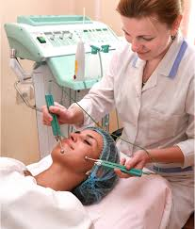
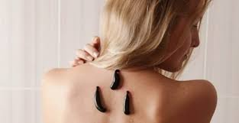
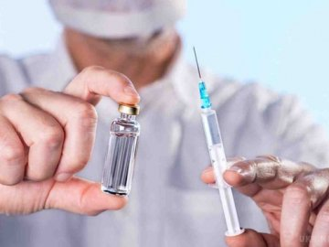
Вступна вправа
Терапевтичне лікування здійснюється такими методами:
хімічними (А),
фізичними (Б)
біологічними(В)
Згрупуйте названі види терапії за переважаючими методами лікування. Види терапії:
1 – імунотерапія; 2 – магнітотерапія; 3–фаготерапія;
4 – фототерапія; 5 – радіотерапія; 6 – гірудотерапія; 7 – галотерапія; 8 – пелотерапія; 9 – озонотерапія.
А | Б | В
1, 9 | 2, 4, 5, 7, 8 | 3,6

Slide 3
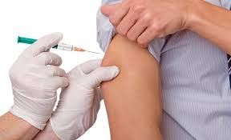
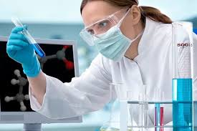
Імунокорекція - сукупність засобів і методів, спрямованих на нормалізацію функцій імунної системи.
Розрізняють три основні види імунокорекції: 1.Стимулювальна-з участю стимулювальних препаратів (кофеїну, елеутерококу)
2.Пригнічувальна - дії на ЦНС
3.Замінна- іншою.

Slide 4
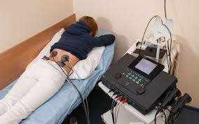
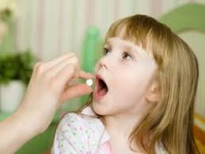
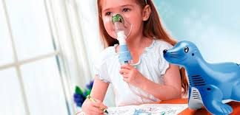
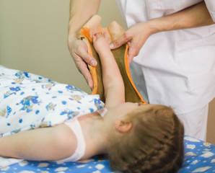
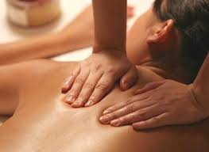
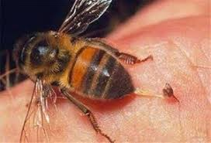
Імунокорекція передбачає застосування різних методів:
1.Фізичних (інгаляція, електрофорез),
2.Хімічних (лікарські препарати)
3.Біологічних (масаж, апітерапія)

Slide 5
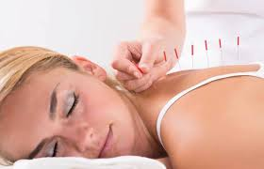
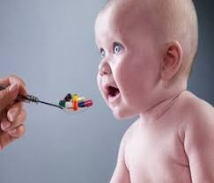
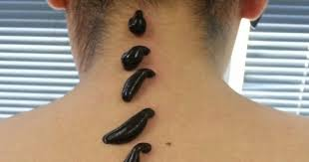
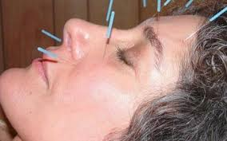
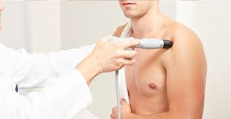
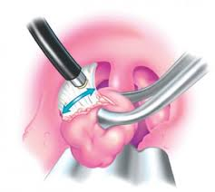
Види імунокорекційних методик :
1.Традиційні ( антибіотикотерапія)
2. Альтернативні ( голковколювання, гірудотерапія)
3.Терапевтичні
4.Хірургічні (видалення лімфоїдної тканини, пересадка кісткового мозку)

Slide 6
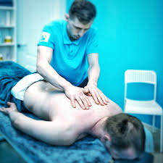
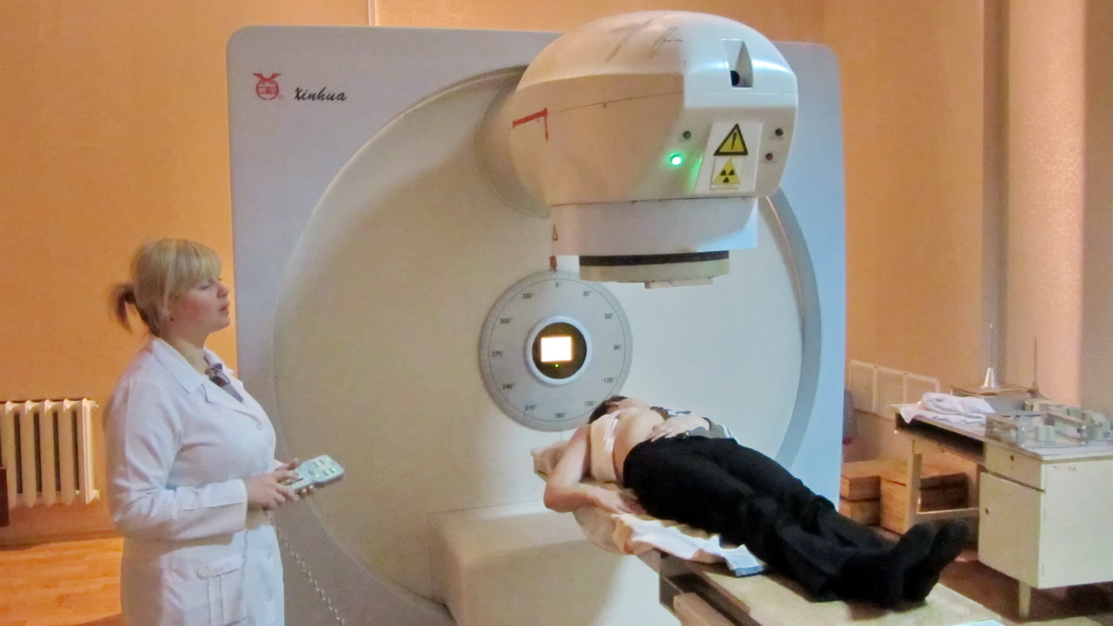
Основними принципами імунокорекції є:
Застосування з профілактичною метою.
2) Поповнення призначеного лікування.
3) Переважне використання природних способів впливу, що пов’язані з біологічними потребами й функціями організму.

Slide 7
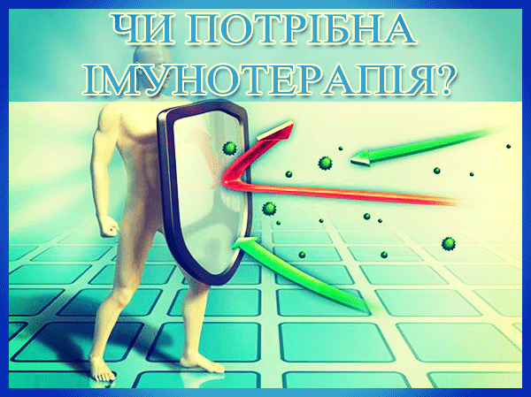
Імунотерапія – сукупність методів лікування, що мають цільовий вплив на клітини, тканини та органи імунної системи.

Slide 8
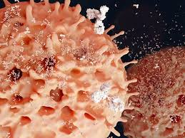
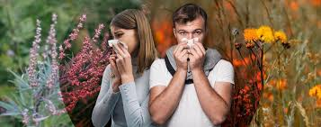
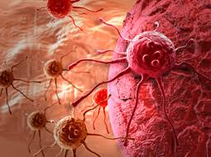
Основною метою імунотерапії є виправлення імунних дефектів організму людини.
За механізмом дії розрізняють
1.Специфічна імунотерапія -передбачає вплив на механізми адаптивного імунітету
2. Неспецифічна імунотерапія – на вроджені імуно-
логічні процеси.

Slide 9
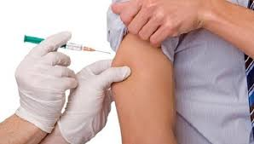
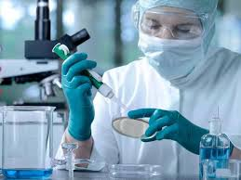
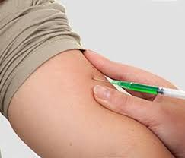
Імунотерапевтичний вплив може бути:
1.Активний вплив залучення природних механізмів імунної системи у відповідь на введення антигена (використання вакцин).
2.Пасивний застосовують готові гуморальні (сироватки, імуноглобуліни, антитіла) або клітинні (клоновані лімфоцити) імунологічні препарати, що діють на природні захисні механізми.
3.Адаптивний - організм отримує речовини (цитокініни, чинники росту), які сприяють виробленню природних засобів захисту.

Slide 10
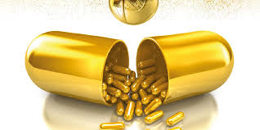
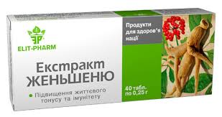
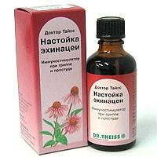
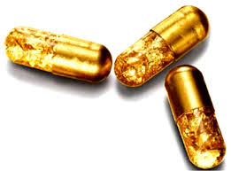
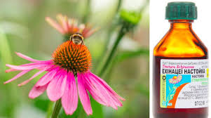
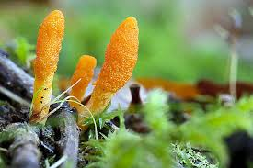
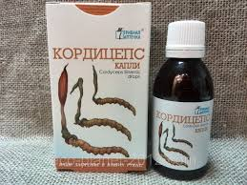
Особливості й різноманітність імунобіологічних препаратів
1.імуностимулятори (активують імунну відповідь; наприклад, вакцини, препарати женьшеню),
2. імунодепресанти (пригнічують імунну відповідь; наприклад, препарати золота, деякі антибіотики)
3. імуномодулятори (відновлюють і нормалізують функції імунної системи; препарати з ехінацеї, гриба кордицепсу).

Slide 11
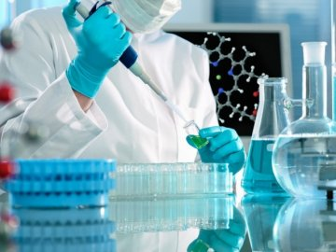
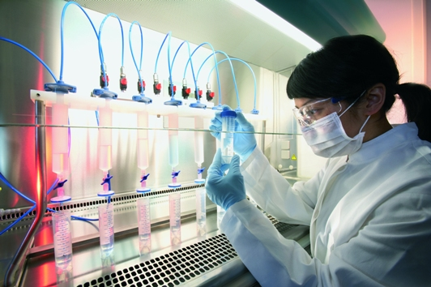
Імунобіопрепарати отримують різними шляхами:
1.Культивуванням штамів мікроорганізмів і клітин еукаріотів, екстракцією речовин з біологічних тканин і крові,
2.Методами біотехнології (наприклад, технології рекомбінантної ДНК, технології створення гібридом)

Slide 12
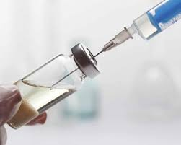
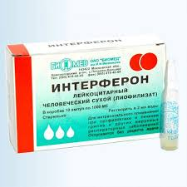
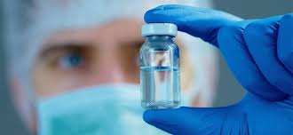
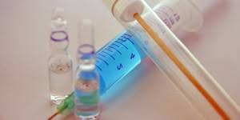
До імунобіологічних препаратів належать
1.Вакцини – препарати з ослаблених, вбитих збудників захворювань або продуктів їхньої життєдіяльності, що їх застосовують для формування набутого активного імунітету (наприклад, БЦЖ проти туберкульозу)
2.Анатоксини–препарати із знешкоджених екзотоксинів бактерій, що зберігають антигенні та імуногенні властивості (стафілококовий анатоксин).
3.Сироватки імунні – це препарати сироватки крові, що отримують шляхом імунізації тварин або людини і використовуються для створення пасивного
імунітету ( протиправцева сироватка).
4.Інтерферони – природні або рекомбіновані білкові речовини, що є проти вірусними засобами та здатні модулювати функції імунної системи (природний альфа-інтерферон, штучний лаферон).

Slide 13
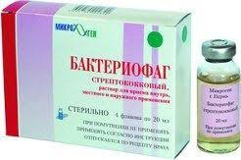
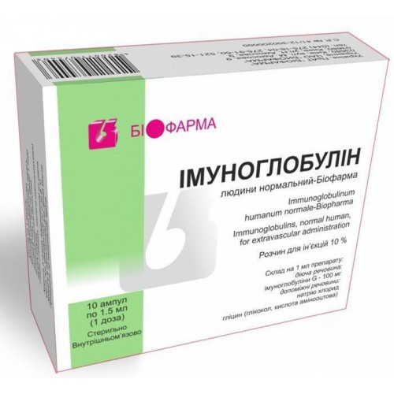
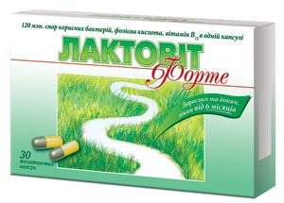
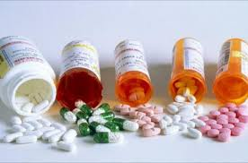
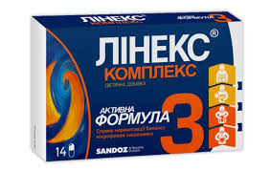
5.Імуноглобуліни – препарати, в яких є антитіла, що підвищують неспецифічну опірність організму (імуноглобулін).
6.Пробіотики – бактеріальні препарати, що містять живі мікроорганізми, що здійснюють регуляторний вплив на імунну систему через відновлення мікрофлори кишечнику (лінекс, лактобактерин).
7.Бактеріофаги – антимікробні специфічні препарати, що їх отримують в ре зультаті селекції бактеріофагів ( дизентерійний або сальмонельозний бактеріофаг).
8.Антибіотики – продукти життєдіяльності (або їхні синтетичні аналоги і гомологи) живих клітин, що пригнічують функціонування клітин бактерій, грибів або пухлин (лізоцим, пеніцилін, цефадозим).

Slide 14
Самостійна робота ст. 106
Імунотерапія грипу й ГРВІ. За сучасними правилами, лікування та профілактика грипу й ГРВІ включає декілька пунктів.
1) вакцинація перед початком епідсезону; 2) вживання препаратів з групиінтер феронів; 3) застосування препаратів противірусної дії, що пригнічують віруси; 4) вживання препаратів іму ностимулювальної дії для активації власного імунітету.
Назвіть найпоширеніші препарати, що їх застосовують в імунотерапії вірусних інфекцій грипу й ГРВІ.

Slide 15
Запитання та завдання
1.Що таке імунокорекція?
2. Що таке імунотерапія?
3. Які захворювання лікують за допомогою імунотерапії?
4. Що таке імунобіопрепарати?
5. Назвіть основні групи імунобіопрепаратів.
6. Наведіть приклади імунобіопрепаратів.
7. Чому в імунокорекції та ім унотерапії переважають біологічні, а не хімічніабо фізичні методи лікування?
8. Які особливості імунобіологічних препаратів?
9. Як отримують сучасні біопрепарати?
10. Обґрунтуйте значення знань про імунну систему для особистої та громадської профілактики захворювань.

Slide 16
Домашнє завдання
§ 28. ІМУНОКОРЕКЦІЯ. ІМУНОТЕРАПІЯ.
В.І.Соболь

